Slide 1
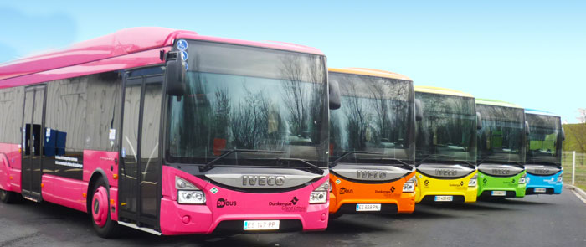
Dunkerque, capitale européenne du transport public gratuit

Slide 2
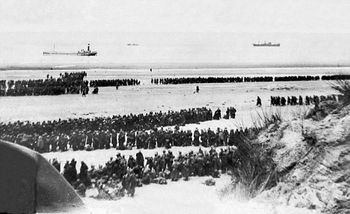
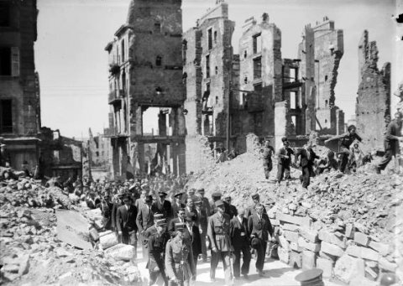
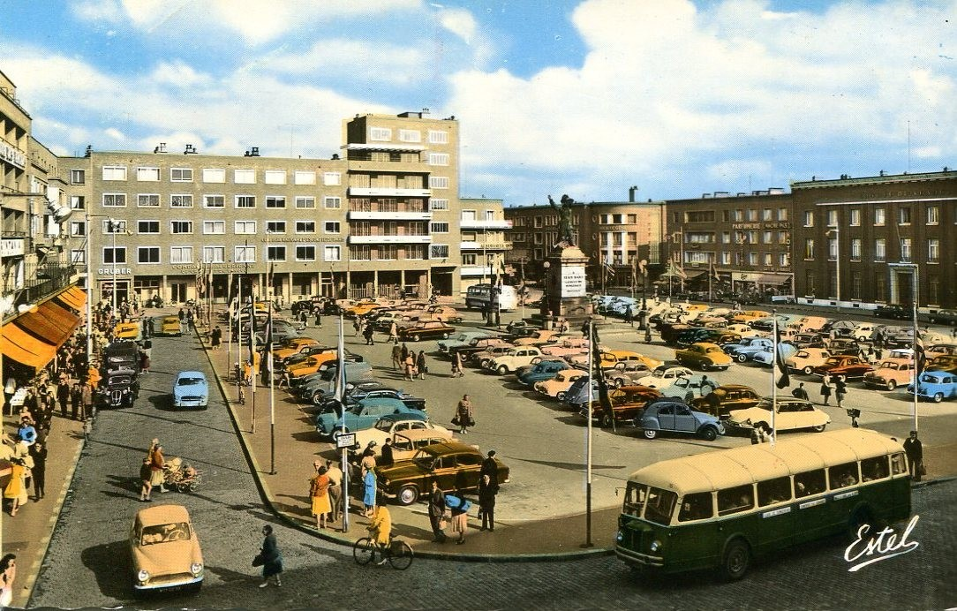
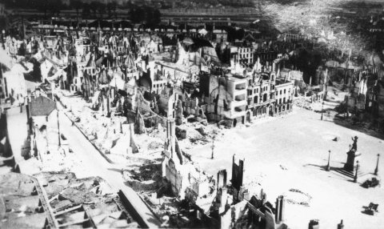
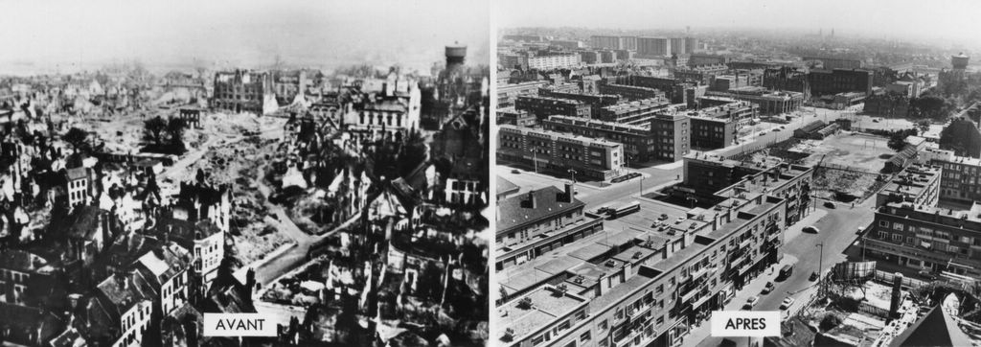
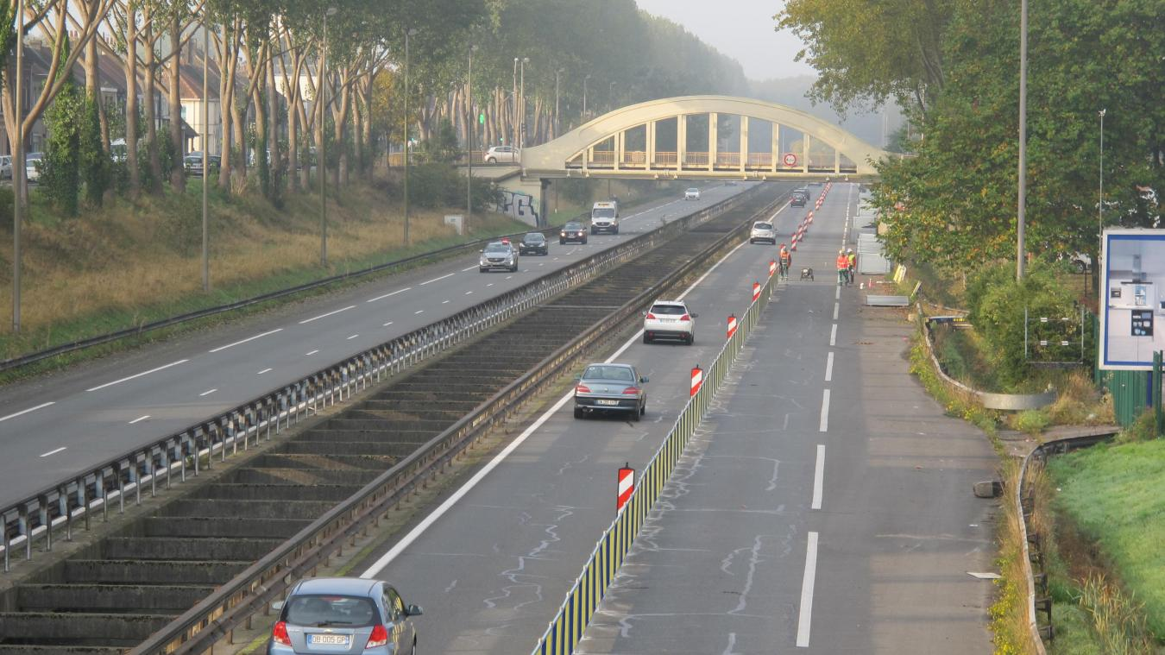
Une ville martyre, reconstruite pour la voiture après la Seconde Guerre mondiale
Notes:
Une ville sur l’eau, avec une lumière extraordinaire, le sens de la fête. Mais aussi une ville qui a connu tous les grands conflits européens, notamment la Seconde Guerre mondiale durant laquelle elle a été rasée à 80%. Une ville qui s’est reconstruite dans une logique moderniste, avec une dominante industrielle.

Slide 3
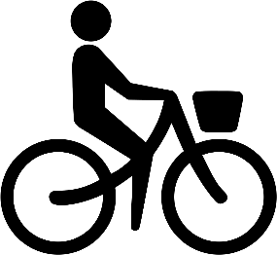
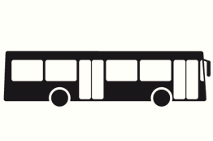

En 2015, une répartition modale préoccupante, surtout pour une agglomération de 200 000 habitants
1 % des déplacements
< 5% des déplacements
66 % des déplacements
(un des taux les plus élevés de France et qui continue de croître)
Notes:
Lors de la dernière enquête déplacements menée par la CUD, le déséquilibre entre les modes de transport est patent. Et il continue de s’accentuer : la voiture a gagné encore 4 points au cours des dix années précédentes.

Slide 4
Un déséquilibre aux conséquences préjudiciables
500 000 € : le budget dépensé quotidiennement par les Dunkerquois en carburant, soit 400 000 litres -> un enjeu de pouvoir d’achat dans une agglomération industrielle ouvrière
85 : le nombre de jours d’épisode de pollution à Dunkerque en 2013 -> un enjeu de pollution de l’air dans une agglomération où la pollution industrielle annihile le travail de sensibilisation des habitants
25% : la part de la surface du centre-ville destinée à la voiture -> un enjeu de redynamisation du centre-ville, notamment sur le plan foncier
Notes:
Un déséquilibre entre les modes de transport qui a des conséquences négatives :
Car la voiture est chère et n’est pas à la portée de tous, surtout dans un contexte de crise
Car la voiture a un impact sur la pollution de l’air dans un territoire où les problèmes de santé sont indéniables.
Car la voiture consomme beaucoup d’espace, en particulier pour le stationnement. Un quart de la surface du centre-ville est par exemple destiné à l’usage de la voiture, ce qui y limite le développement du logement et du commerce.

Slide 5
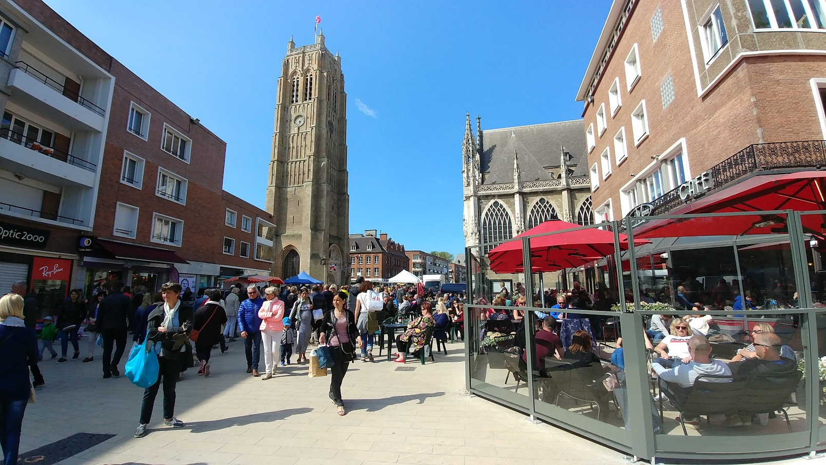
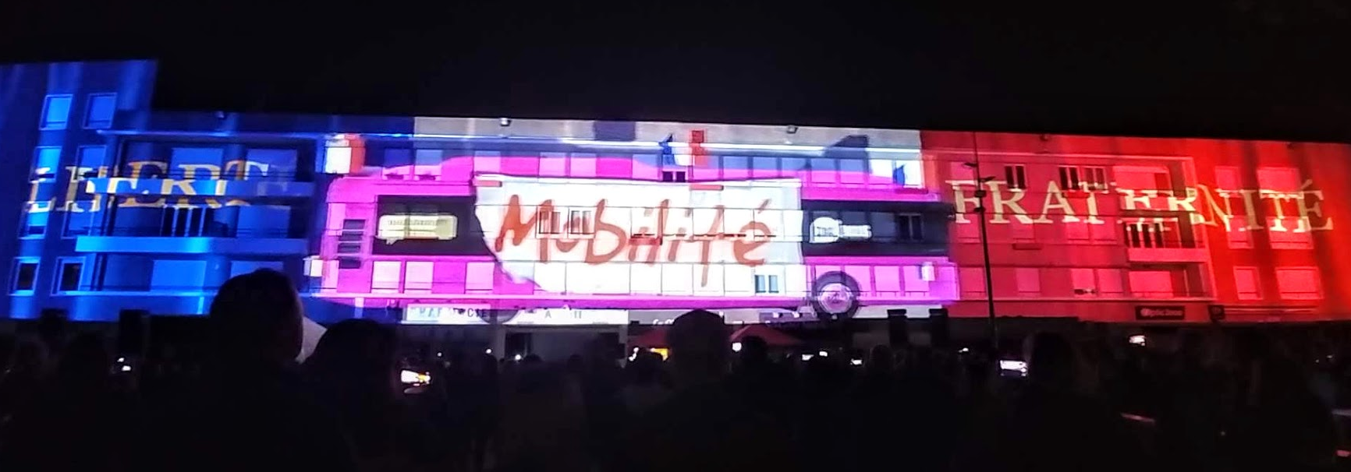
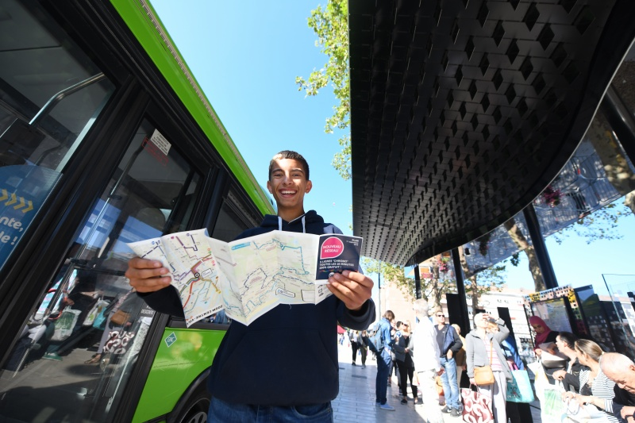
DK+ de mobilité : un projet de profonde transformation urbaine avec un triple objectif
Améliorer la qualité du réseau de transport collectif
Rénover profondément les espaces publics (« effet tramway » sans le coût prohibitif du tramway)
Lancer la révolution de la gratuité, en deux temps (gratuité le week-end en 2015 puis gratuité totale en 2018)
Notes:
Dk + : un projet ambitieux avec trois objectifs majeurs pour inverser la logique et rééquilibrer les modes de déplacement

Slide 6
Pourquoi la gratuité ?
Créer un choc psychologique dans une agglomération où le bus n’est pas dans les représentations de la population
Rééquilibrer les modes de déplacement dans une logique environnementale (réduire la pollution de l’air, le bruit, la consommation foncière…)
Lutter contre l’exclusion sociale et l’isolement pour développer une nouvelle convivialité urbaine (retrouver des espaces de vie collective, développer les bus animations…)
Donner du pouvoir d’achat avec une redistribution sociale juste (en direction des familles, des ménages modestes, des jeunes, des personnes âgées… et de ceux qui changent leurs pratiques)
Notes:
La gratuité, c’est d’abord un choc psychologique, une logique de rupture car le rapport au gratuit n’est pas le même (logique usager vs client, côté magique, « ça ne coûte rien de le prendre »…). Et c’est ce qu’il fallait dans une ville où le transport public n’était pas dans les esprits.
La gratuité, c’est ensuite 3 raisons de fond en termes de politiques publiques : l’environnement, le social et le sociétal (lutte contre l’exclusion mais aussi la convivialité, le réenchantement du collectif), le pouvoir d’achat.

Slide 7
Un modèle économique équilibré, assumé politiquement
Dépenses nouvelles par an
Recettes nouvelles par an
Suppression des billets et abonnements = 4,5 M€
Amélioration du réseau (fréquence, nouvelles lignes…) = 12,5 M€
Augmentation du VT par l’équipe précédente pour financer un projet d’aréna = 10 M€
Economies de gestion = 7 M€ (soit 1,6% du budget de fonctionnement de la Communauté Urbaine)
17 M€
17 M€
Notes:
C’est une question récurrente. Pourtant, un bus circulant à vide coûte plus cher à la société qu’un bus rempli de voyageurs.
Le coût marginal par voyageur diminue quand la fréquentation augmente,
A Dunkerque, l’enjeu était de remplir les bus pour que l’investissement de la collectivité soit utile.
les recettes de billetterie représentaient moins de 10 % du coût de fonctionnement du réseau soit environ 4,5 M€ par an.
le transport collectif urbain est financé par le « versement transport », des entreprises de plus de 11 salariés. Il a été décidé en 2010 d'augmenter cette contribution de 1,05 % à 1,55 % de la masse salariale (environ +8 M€ par an). Ce versement additionnel sert aujourd'hui à financer l'investissement du projet Dk'Plus de mobilité, il servira demain à financer son coût de fonctionnement et la gratuité du réseau.
Nous avons choisi d’annuler le projet d'Aréna en PPP qui aura couté 7M€ par an.

Slide 8
Un modèle économique plus efficace que le tramway
Coût d’exploitation des lignes chrono avec DK+
Coût d’exploitation des lignes chrono avec tramway
Coût d’exploitation des cinq lignes chrono = 23,5 M€
Coût de la gratuité sur tout le réseau = 4,5 M€
Coût d’exploitation des cinq lignes chrono = 42 M€
Un déséquilibre encore plus grand en tenant compte des coûts
d’investissement :
Avec 60 M€ de travaux,
5 à 6 kms de tramway
seulement auraient été réalisés sur les 75 kms de lignes chrono !
42 M€
28 M€
Notes:
C’est une question récurrente. Pourtant, un bus circulant à vide coûte plus cher à la société qu’un bus rempli de voyageurs.
Le coût marginal par voyageur diminue quand la fréquentation augmente,
A Dunkerque, l’enjeu était de remplir les bus pour que l’investissement de la collectivité soit utile.
les recettes de billetterie représentaient moins de 10 % du coût de fonctionnement du réseau soit environ 4,5 M€ par an.
le transport collectif urbain est financé par le « versement transport », des entreprises de plus de 11 salariés. Il a été décidé en 2010 d'augmenter cette contribution de 1,05 % à 1,55 % de la masse salariale (environ +8 M€ par an). Ce versement additionnel sert aujourd'hui à financer l'investissement du projet Dk'Plus de mobilité, il servira demain à financer son coût de fonctionnement et la gratuité du réseau.
Nous avons choisi d’annuler le projet d'Aréna en PPP qui aura couté 7M€ par an.

Slide 9
Un succès exceptionnel en terme de fréquentation

Slide 10
Un succès exceptionnel en terme de fréquentation

Slide 11
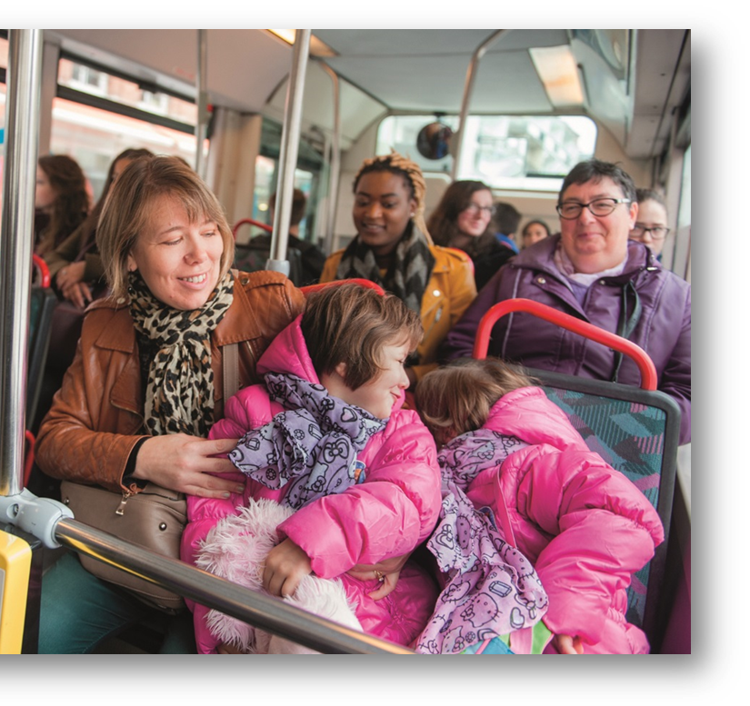


La gratuité à l’origine du changement de culture par rapport au transport collectif
50% des usagers déclarent utiliser le bus « plus souvent »
La gratuité est l’élément déclencheur de ce changement pour 84% de ces « nouveaux usagers »
L’amélioration de la fiabilité et de l’efficacité du réseau est invoquée dans 38% des réponses
Notes:
La gratuité, c’est d’abord un choc psychologique, une logique de rupture car le rapport au gratuit n’est pas le même (logique usager vs client, côté magique, « ça ne coûte rien de le prendre »…). Et c’est ce qu’il fallait dans une ville où le transport public n’était pas dans les esprits.
La gratuité, c’est ensuite 3 raisons de fond en termes de politiques publiques : l’environnement, le social et le sociétal (lutte contre l’exclusion mais aussi la convivialité, le réenchantement du collectif), le pouvoir d’achat.

Slide 12


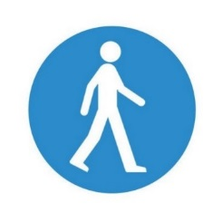
Un report modal de la voiture vers le transport collectif et une plus grande mobilité des habitants
réalisent en bus des trajets qu’ils effectuaient en voiture
48%
et 10% déclarent même s’être débarrassés de leur voiture
ou avoir renoncé à acheter un véhicule
33%
déclarent se déplacer plus souvent
11,5% réalisent en bus des trajets qu’ils effectuaient à vélo
mais l’usage du vélo a progressé à l’échelle de l’agglomération
21% réalisent en bus des trajets qu’ils effectuaient à pied
mais 20% de l’ensemble des enquêtés déclarent marcher plus
Notes:
La gratuité, c’est d’abord un choc psychologique, une logique de rupture car le rapport au gratuit n’est pas le même (logique usager vs client, côté magique, « ça ne coûte rien de le prendre »…). Et c’est ce qu’il fallait dans une ville où le transport public n’était pas dans les esprits.
La gratuité, c’est ensuite 3 raisons de fond en termes de politiques publiques : l’environnement, le social et le sociétal (lutte contre l’exclusion mais aussi la convivialité, le réenchantement du collectif), le pouvoir d’achat.

Slide 13
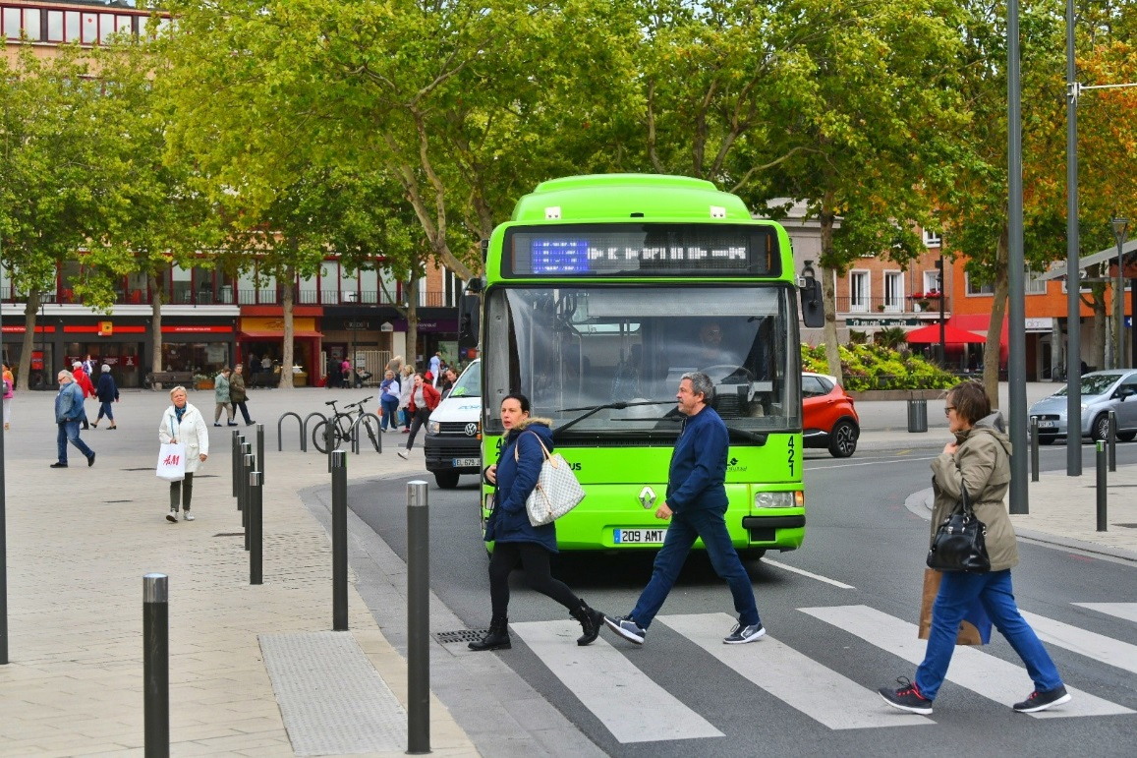
Un moyen d’améliorer l’image de l’agglomération et un facteur de redynamisation du centre-ville
68% des usagers interrogés estiment que le nouveau réseau gratuit participe à revaloriser l’image du territoire
31% déclarent se rendre plus souvent en centre-ville
50% d’entre eux ont moins de 29 ans

Slide 14

Poser les bases d’un débat sérieux coût – avantages au cas par cas
- 60 % d’incivilités le week-end depuis 2015
« La gratuité apporte de l’insécurité car ce qui est gratuit n’a pas de valeur »
« Il vaut mieux supprimer des places de stationnement plutôt que faire la gratuité »
« La gratuité met uniquement des cyclistes et des piétons dans les transports collectifs »
« Quand on fait la gratuité, on n’a plus d’argent pour moderniser le réseau »
FAUX
ABSURDE
FAUX
FAUX
Notes:
les arguments en faveur de la gratuité du transport public sont concrets et pragmatiques, en face c’est florilège de préjugés, de dogmes et de contre-vérités, dont la plus courante: « tout ce qui est gratuit n’a pas de valeur ».
A Dunkerque, nous voulons montrer qu’il n’y a pas d’opposition entre gratuité et modernisation du réseau. Gratuit et qualité sont compatibles.
Il y a urgence à développer une recherche scientifique « sérieuse » sur la question.

